Slide 1
Computação Gráfica
Aula 2: Desenhando Triângulos e X3D

Slide 2
Computação Gráfica
Desenhando Triângulos

Slide 3
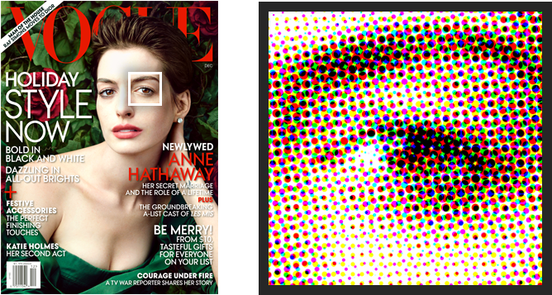
Como as imagens são apresentadas
Impressão colorida : CMYK com meio-tom(half-tone)
Notes:
https://www.pngkey.com/maxpic/u2w7w7e6i1q8u2q8/

Slide 4
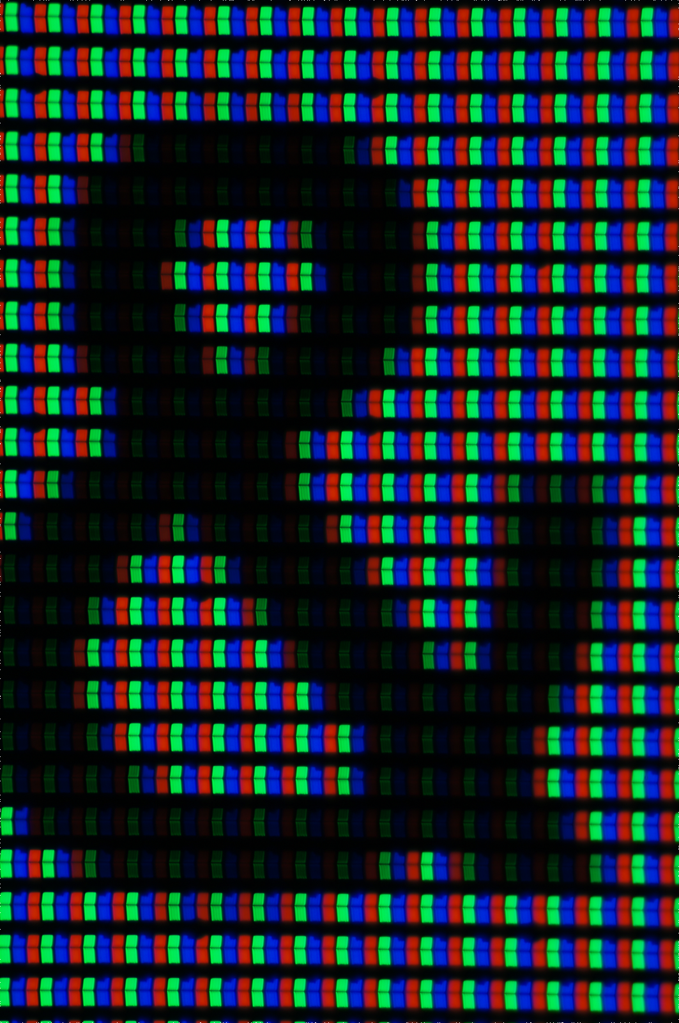
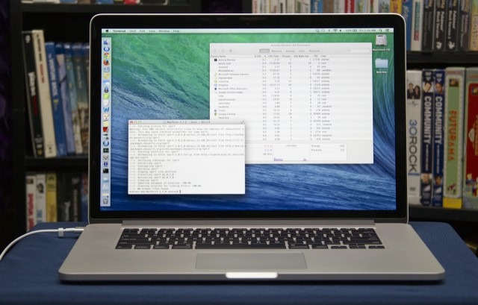

Telas / Diplays
As telas são compostas de pixels
Iremos simplificar como quadradinhos
Cada "quadradinho" vai ter sua cor
Um pixel
Notes:
https://imgur.com/gallery/3wnvmDz

Slide 5
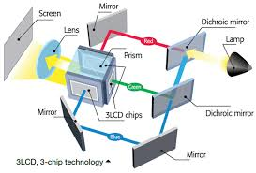
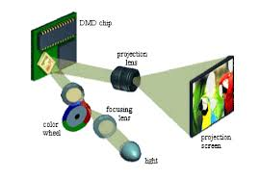
Tecnologias para gerar pixels
telas convencionais
projeção 3 chip
projeção single chip

Slide 6
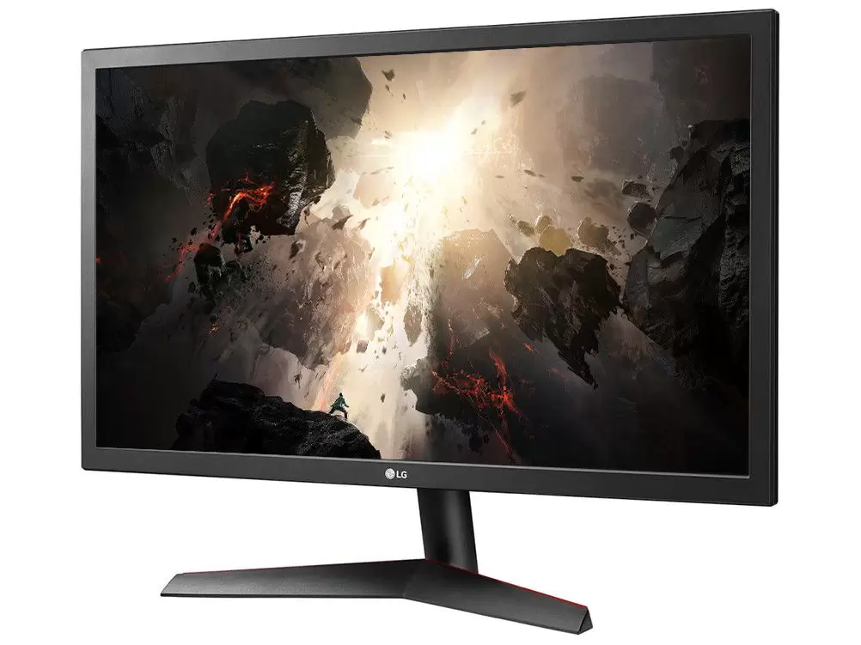
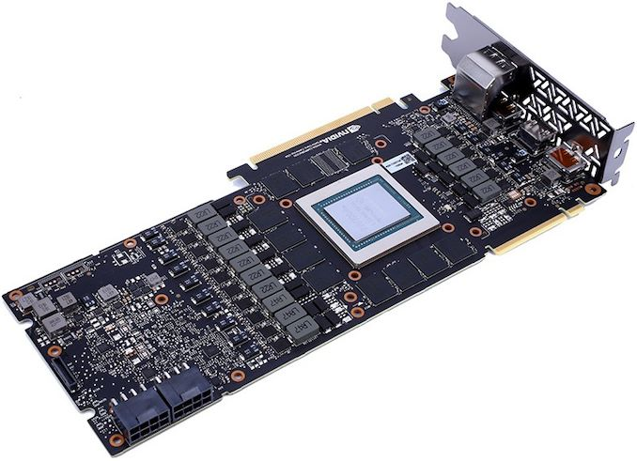

Framebuffer
Memória na placa gráfica que será usada para produzir a imagem no monitor que estiver conectado.
Notes:
https://www.anandtech.com/show/13898/colorful-offers-geforce-rtx-2080-ti-without-cooler
https://www.magazineluiza.com.br/monitor-gamer-lg-24gl600f-24-led-full-hd-hdmi-144hz-1ms/p/225509800/in/mogm/

Slide 7
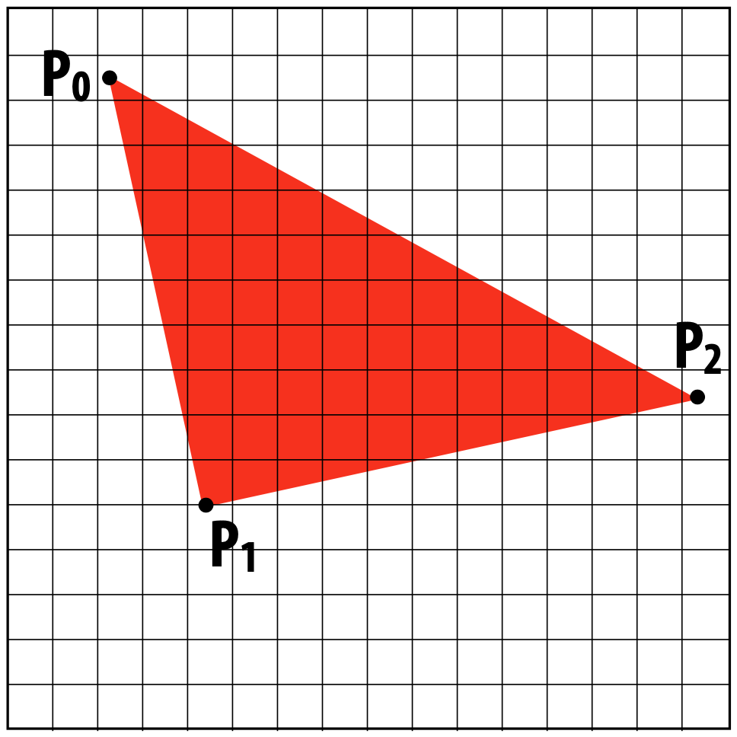
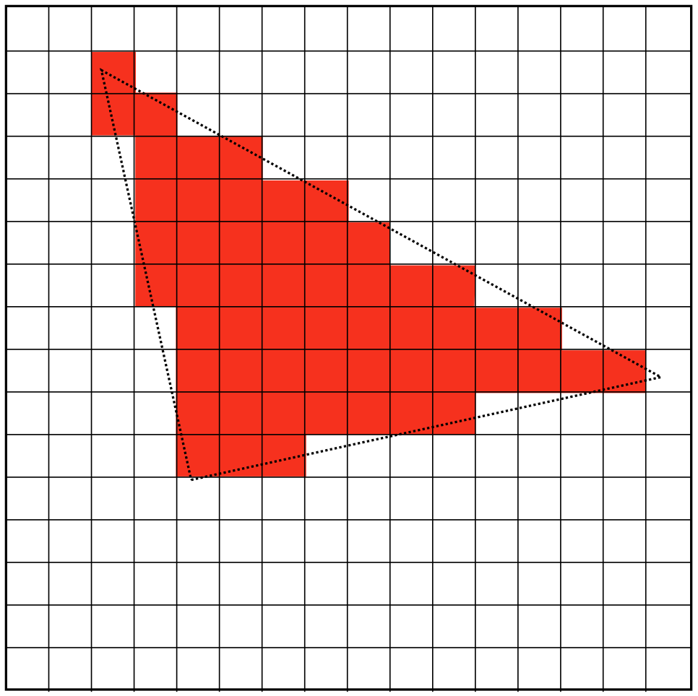
Desenhando um Triângulo no Framebuffer
Processo que chamamos de: Rasterização (triangle rasterization)
Entrada:
Posições projetadas dos vértices do triângulo
Saída:
conjunto de pixels coloridos pelo triângulo
pixels

Slide 8
Triângulo – Primitiva Fundamental
Por que triângulos:
Polígono mais simples possível
Outros polígonos podem ser subdivididos em triângulos
Podemos nos focar em otimizar um tipo de operação
Triângulos têm propriedades únicas:
São sempre planos
Tem um interior bem definido
Interpolar valores no seu interior é simples

Slide 9
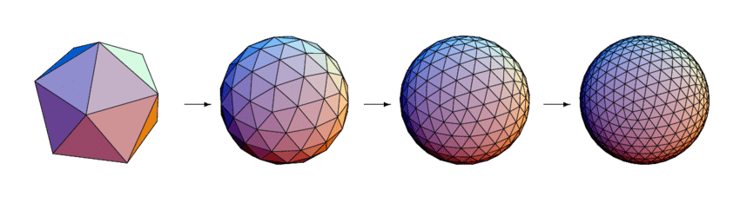
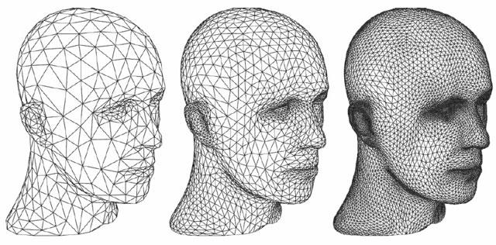
Triângulos (High e Low Poly Count)
Os triângulos são um dos blocos básicos para criar formas e superfícies geométricas mais complexas.
por Martin Styner
Notes:
https://www.researchgate.net/figure/Icosahedron-subdivision-for-different-levels-of-sampling-From-left-to-right-Base_fig1_284388259
https://computergraphics.stackexchange.com/questions/2018/what-is-tessellation-in-computer-graphics

Slide 10
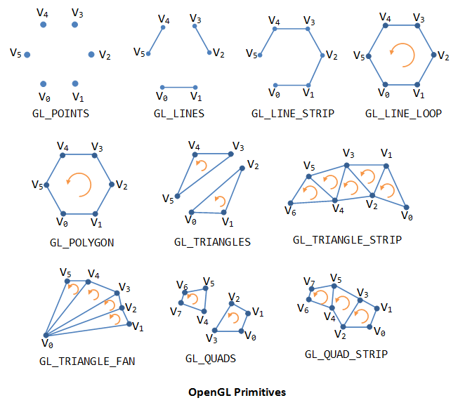
Primitivas Gráficas em OpenGL
https://www3.ntu.edu.sg/home/ehchua/programming/opengl/cg_introduction.html

Slide 11

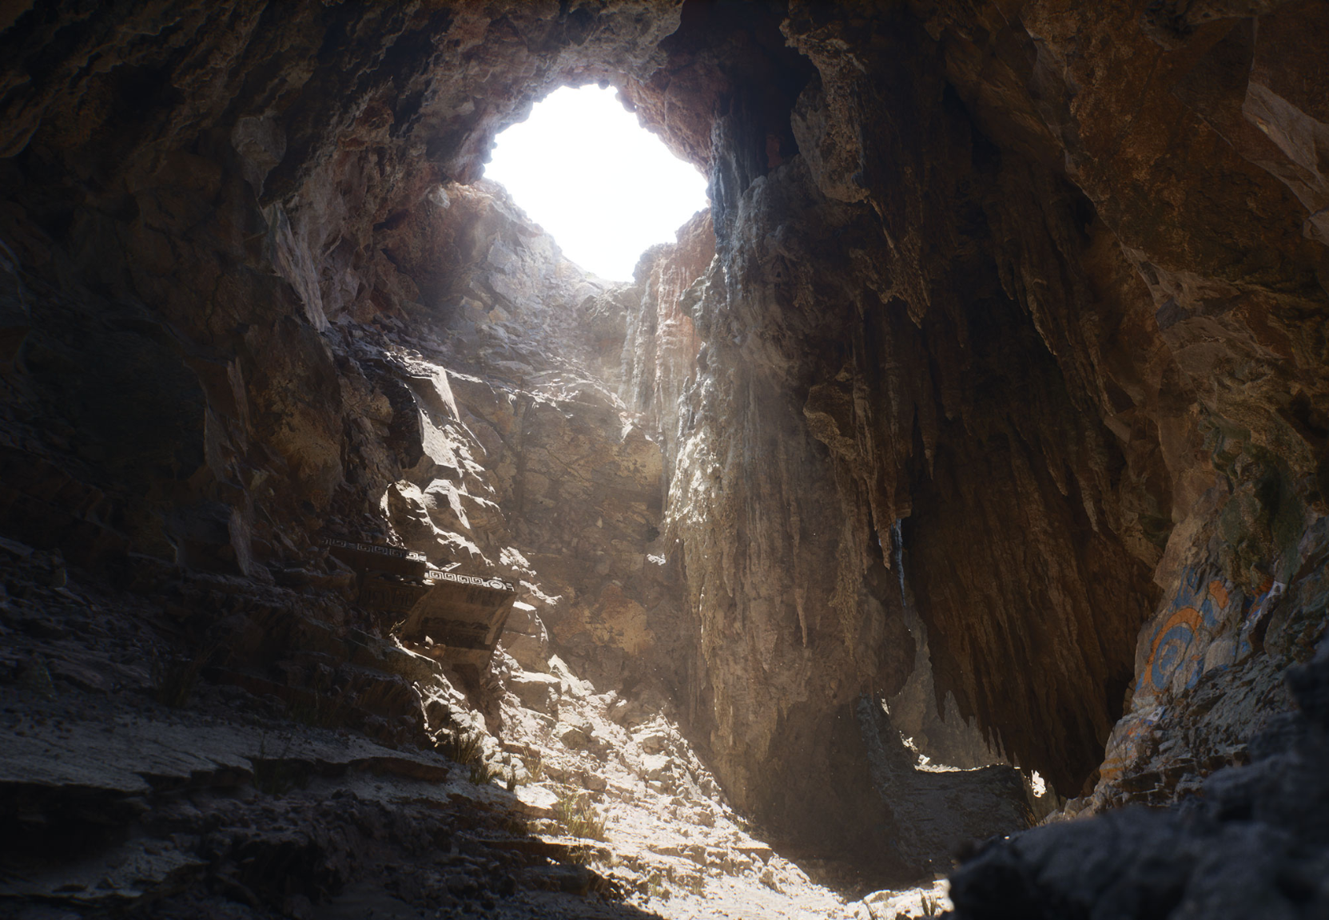
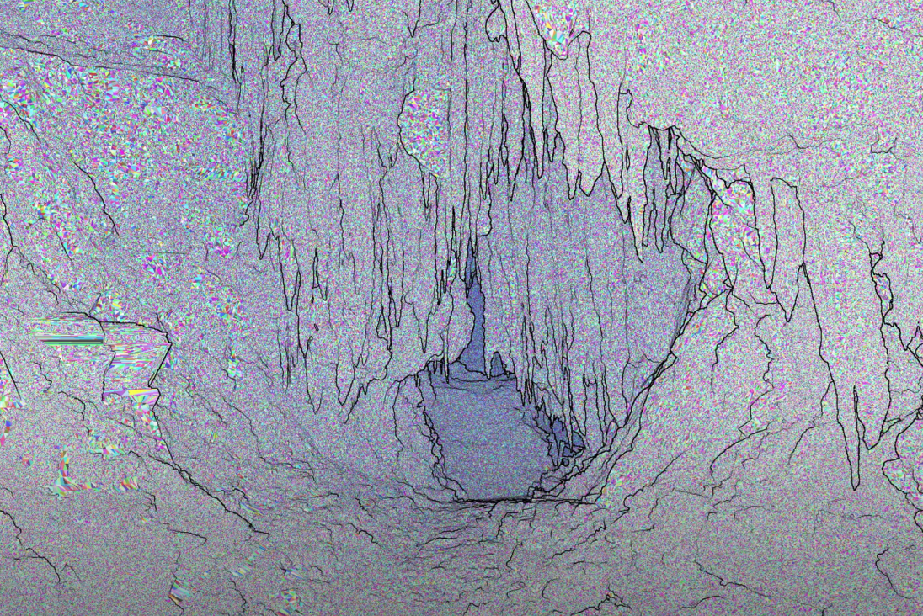
Low Poly e High Poly
Star Fox / SNES (1993)
Unreal 5 / PS5 (2019)

Slide 12
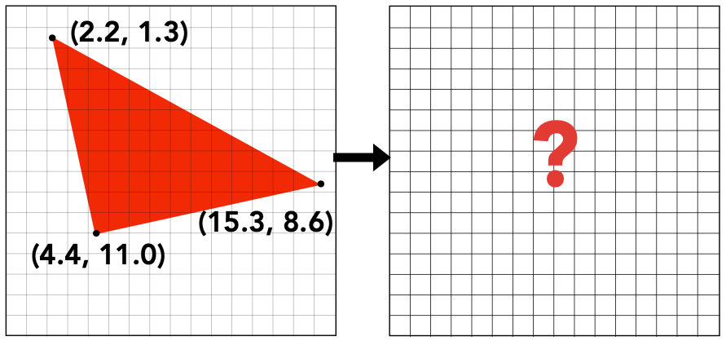
Quais valores os pixels terão após renderização
Alguns pixels são cobertos pelo triângulo outros não.

Slide 13
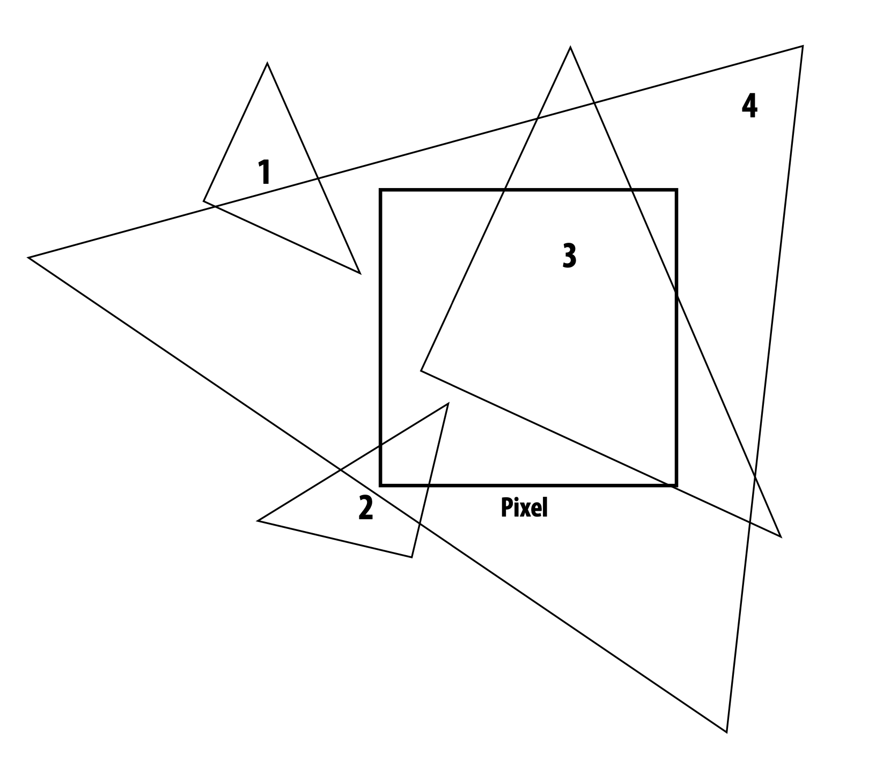
O que significa cobrir um pixel por triângulos?
Pergunta: quais triângulos “cobrem” este pixel?

Slide 14
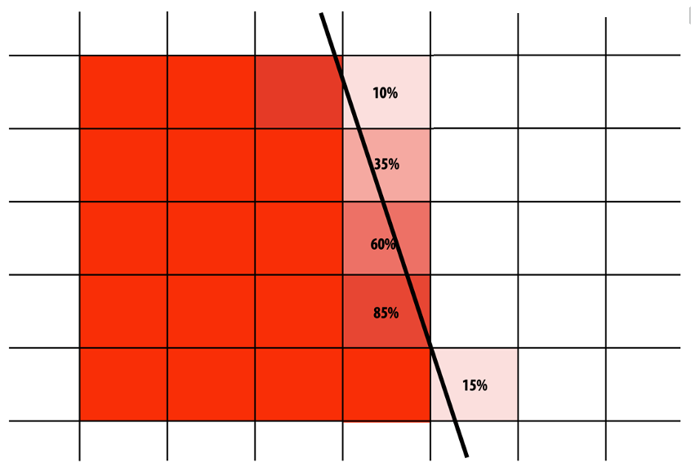
Pintando os pixels sobre as arestas
Uma opção: calcular a fração da área de pixel coberta pelo triângulo e, em seguida, colorir o pixel de acordo com essa fração.
Intuição: se o triângulo cobre 10% do pixel, então o pixel deve ser 10% vermelho?

Slide 15
Desenhando os pixels dos triângulos
Uma forma de saber a cor do pixel é amostrando um ponto do pixel para coletar a cor do objeto.
• | • | • | • | • | •
• | • | • | • | • | •
• | • | • | • | • | •
• | • | • | • | • | •
• | • | • | • | • | •
• | • | • | • | • | •
um pixel
ponto de amostra

Slide 16
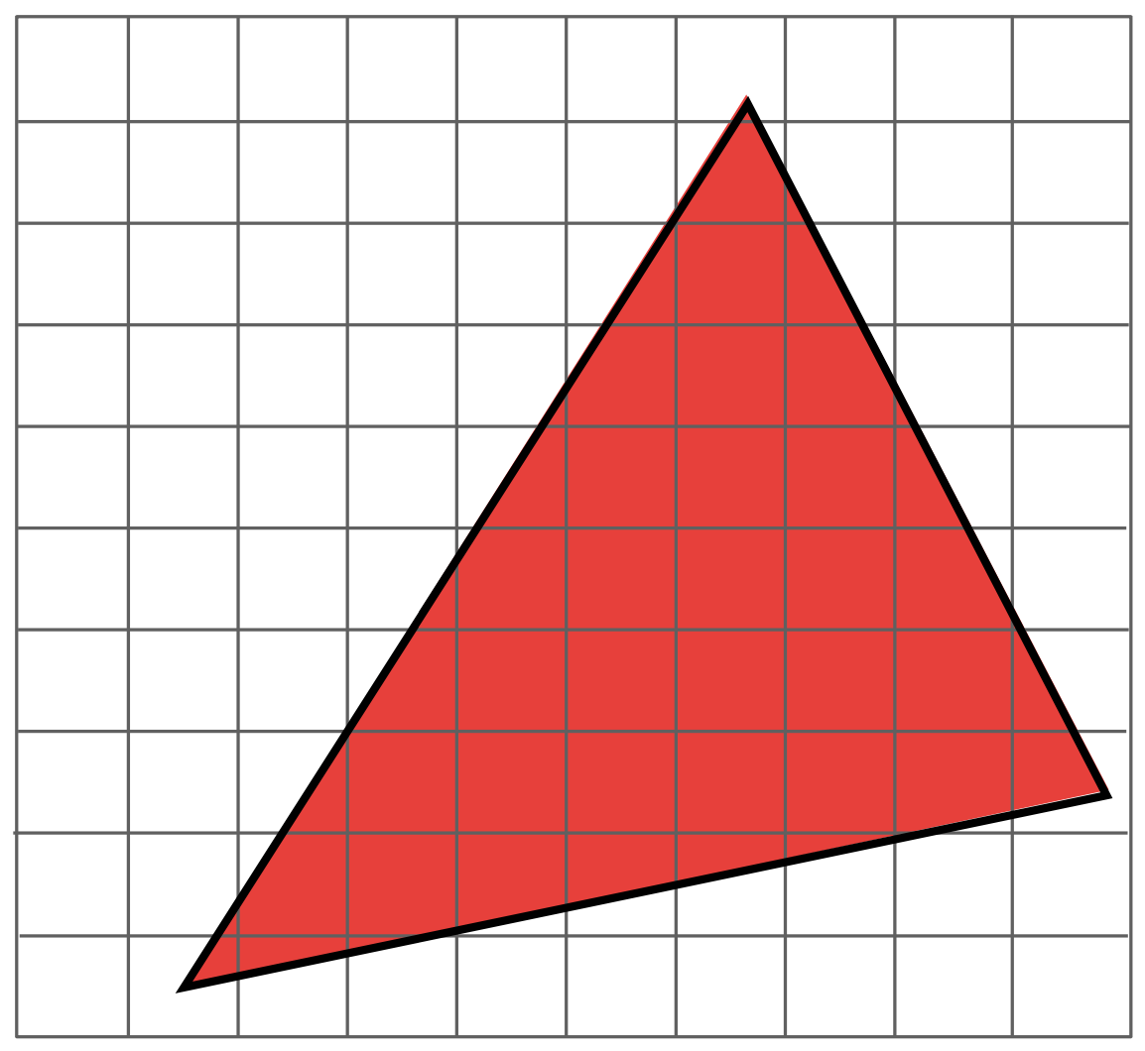
Desenhando um triângulo por amostragem 2D

Slide 17
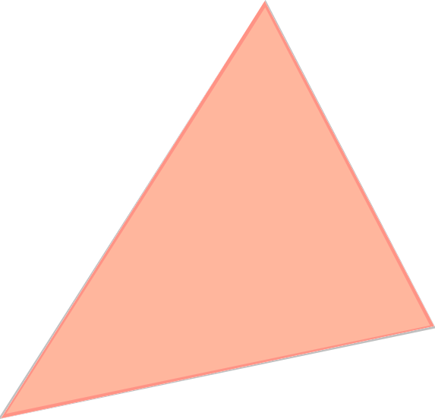
Definindo uma função binária
1 se (x,y) dentro do triângulo
0 caso contrário
inside(tri ,x, y) =
tri = triângulo
Nas APIs gráficas esse teste pode ser chamado de inside-outside test ou ainda coverage test.

Slide 18
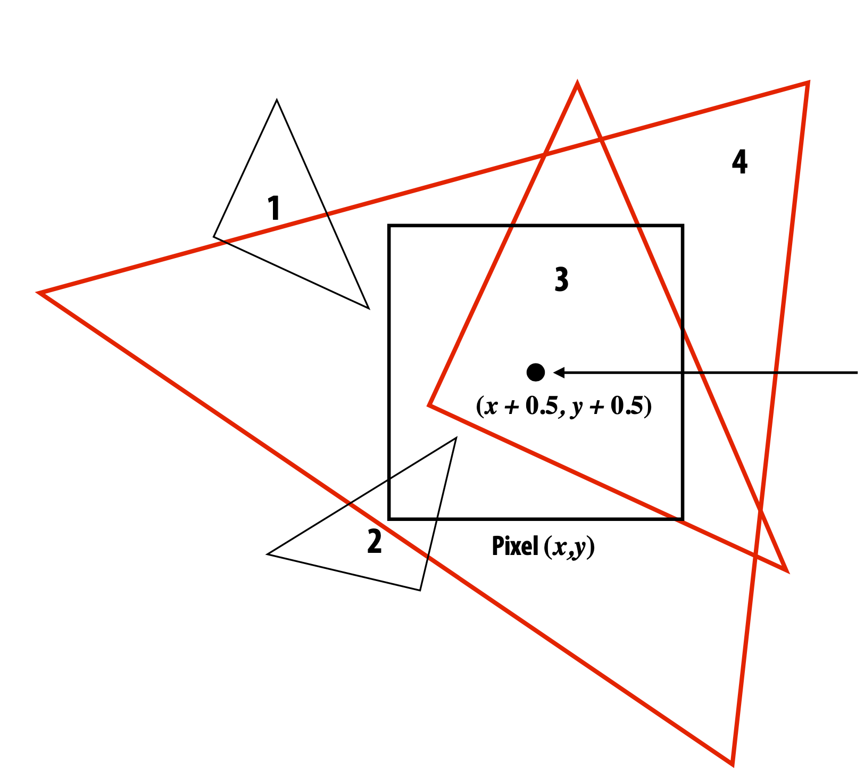

Amostrando a função binária
Escolhi o centro do pixel para ser o local da amostragem
= triângulo cobre amostra, logo deve colorir em pixel
= triângulo não cobre a amostra, não colore no pixel

Slide 19
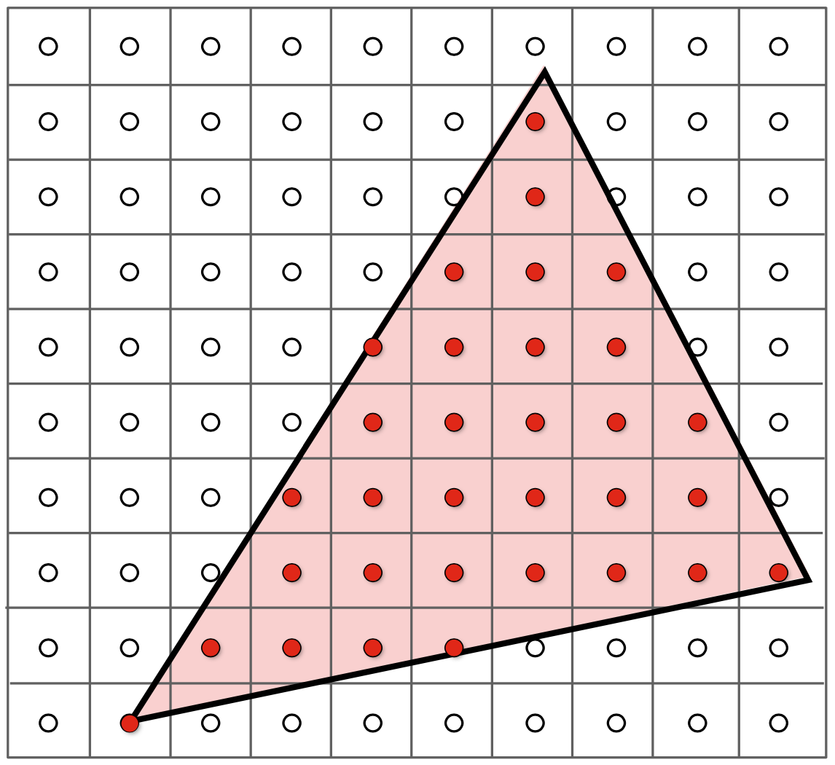
Amostras cobrindo o centro do pixel

Slide 20
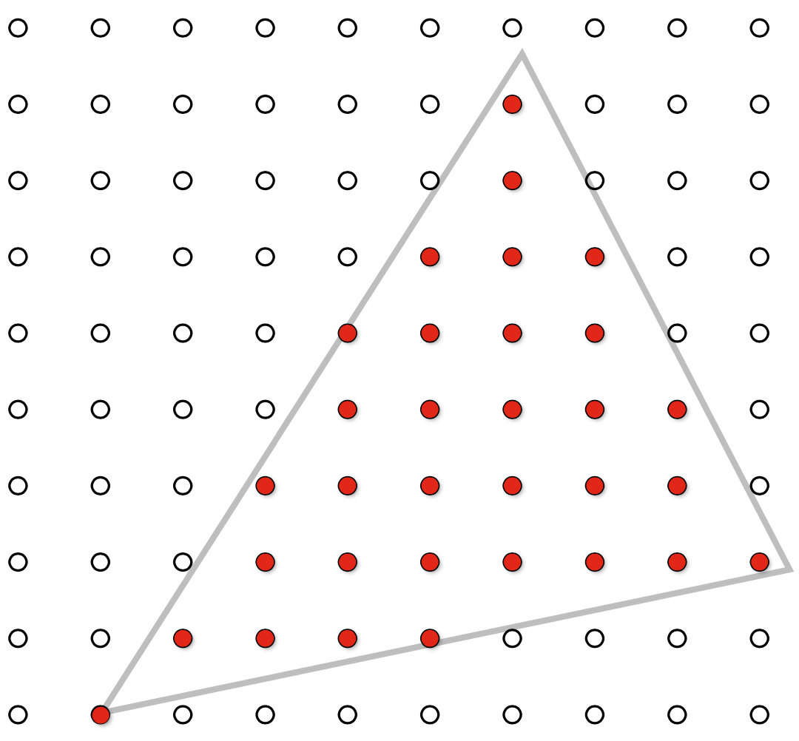
Amostras identificando o triângulo

Slide 21
Rasterização
Amostrando os pixels de uma imagem
for (int x = 0; x < xmax; x++)
for (int y = 0; y < ymax; y++)
image[x][y] = f(tri, x + 0.5, y + 0.5);
Identifique o triângulo pela função inside()
f(tri, x, y) = inside(tri, x, y)

Slide 22
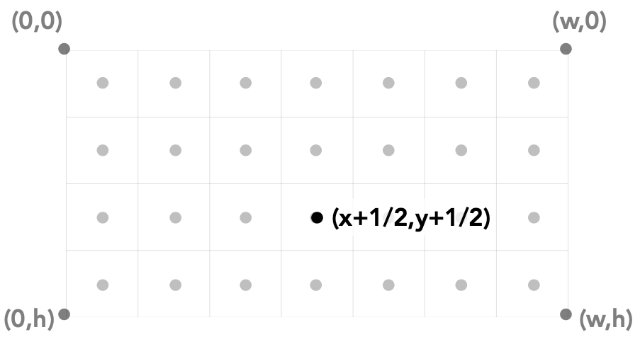
Detalhes: Localização da Amostra
Localização da amostra para pixel (x, y)

Slide 23
Avaliando se dentro do triângulo
inside(tri, x, y)
Mas como saber se dentro do triângulo?
Antes disso. Como definimos um triângulo?

Slide 24
Reta
Dois pontos definem uma reta.

Slide 25
Triângulo
Toda reta divide o plano em que está contida em dois semiplanos

Slide 26
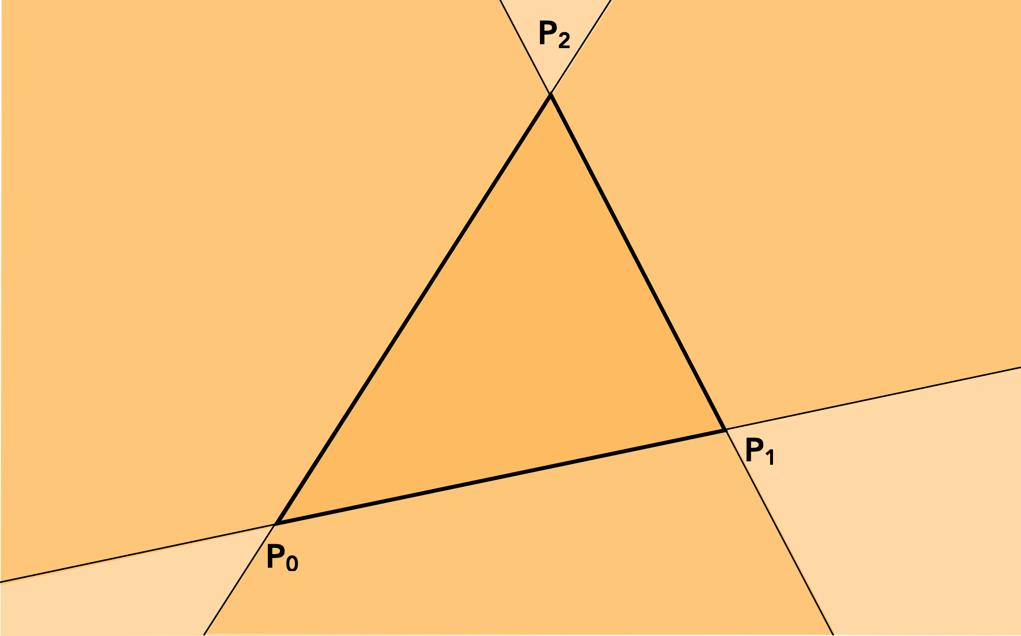
Triângulo
Podemos entender um triângulo como a interseção de três semiplanos

Slide 27
Triângulo
Como decidir em qual semiplano se encontra um ponto dado?
A
C
B

Slide 28
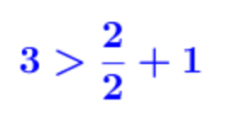
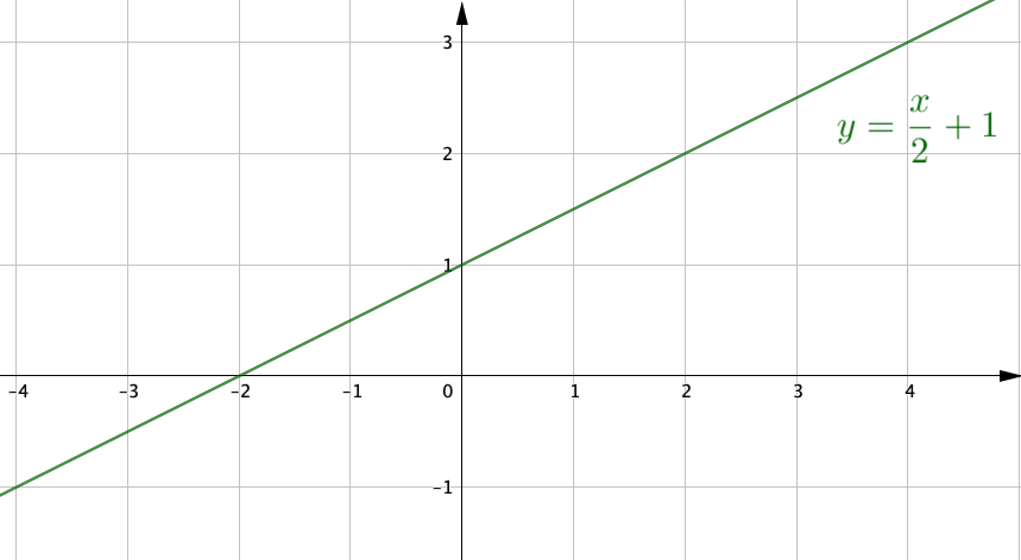
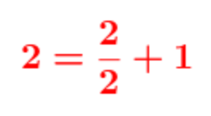
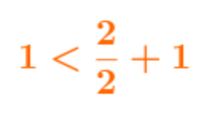
Geometria Analítica - Ensino Médio
(2,3)
(2,2)
(2,1)

Slide 29
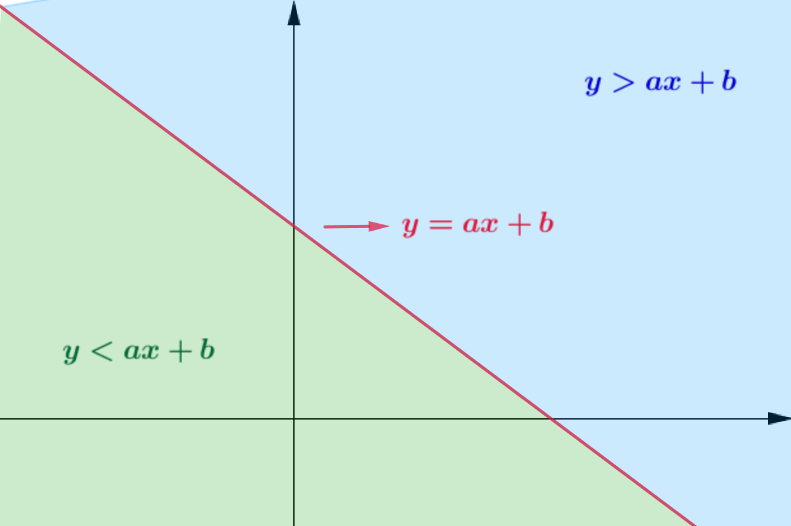
Geometria Analítica - Ensino Médio

Slide 30
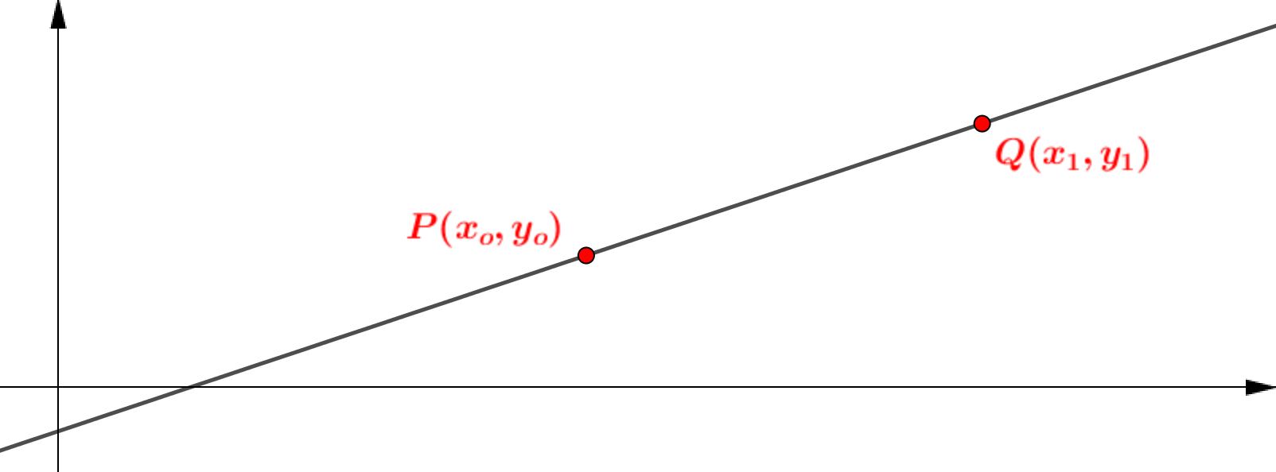
Vetores e a Equação da Reta
Neste curso, será fundamental lidar com vetores. Vamos, então, fazer uma abordagem vetorial para este problema.
Vetor diretor de uma reta

Slide 31
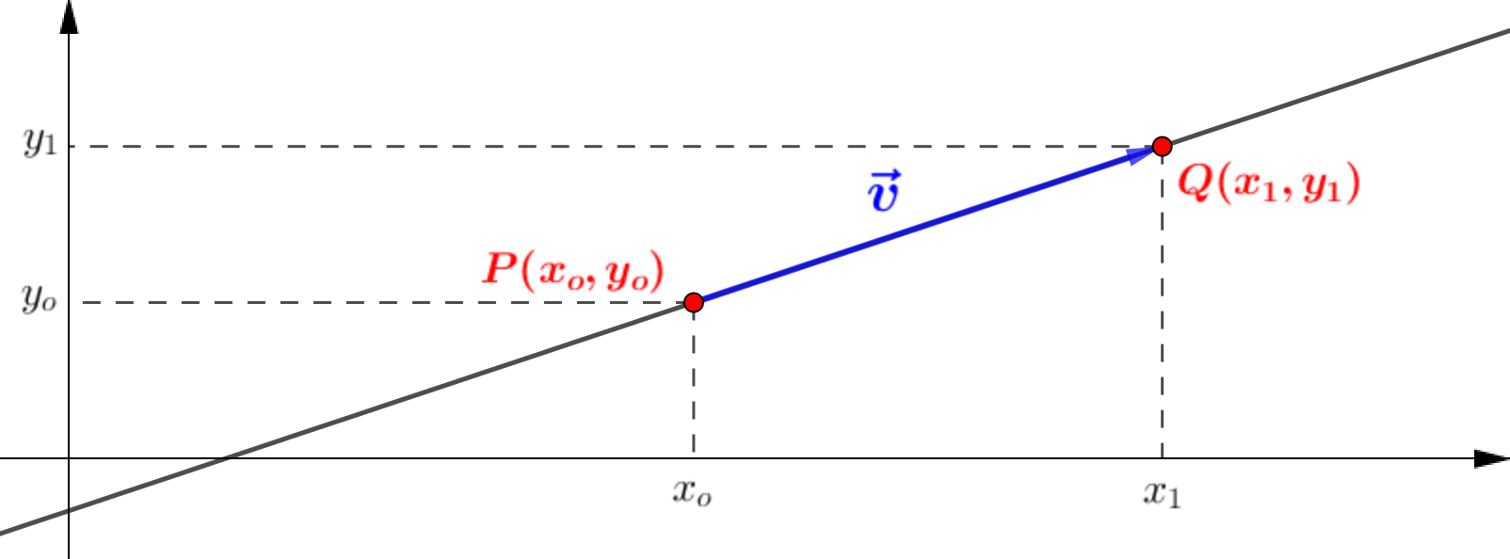
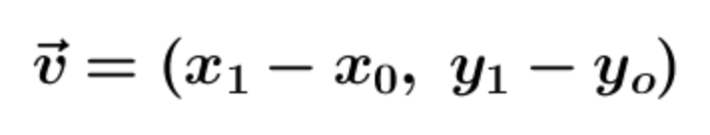
Vetores e a Equação da Reta

Slide 32
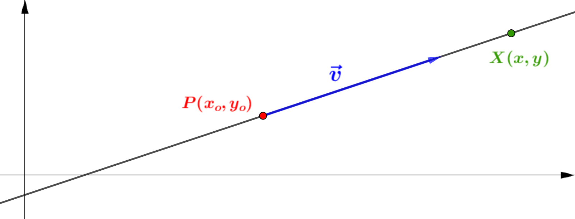
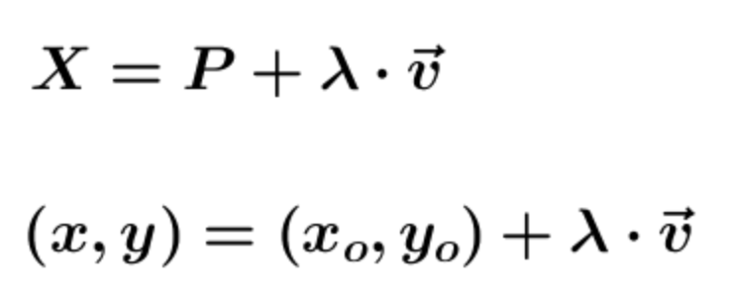
Vetores e a Equação da Reta

Slide 33
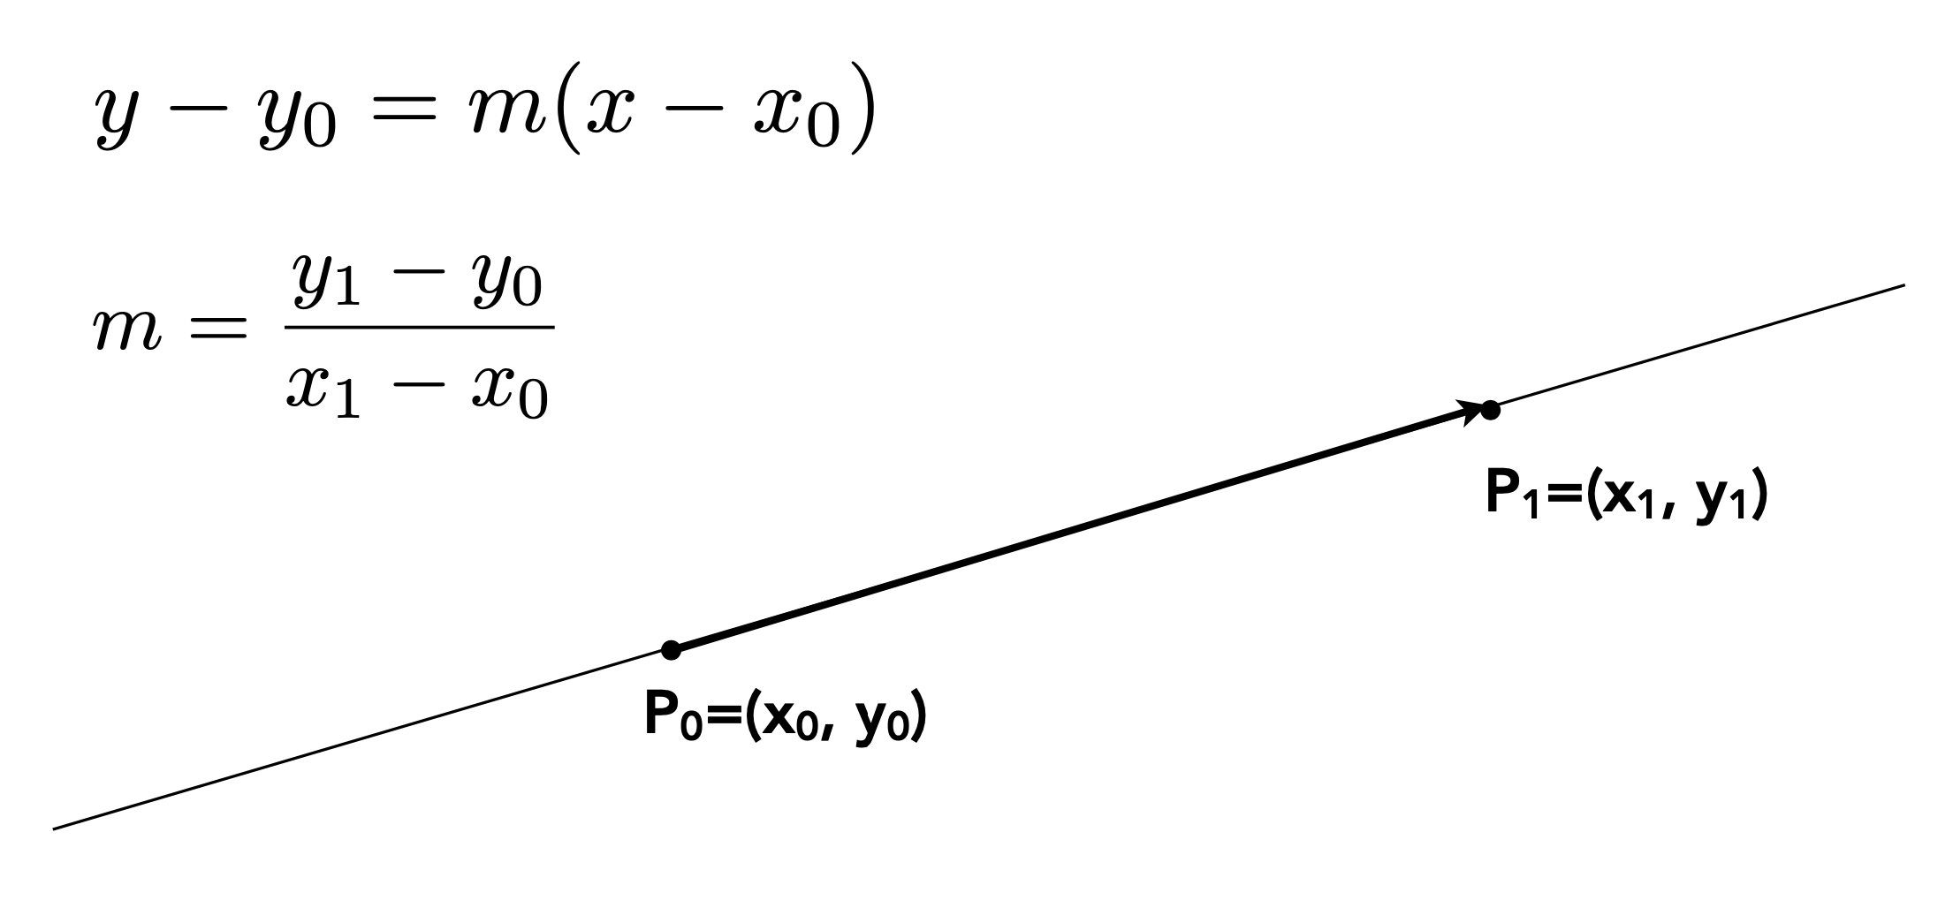
Equação Geral da Reta
Podemos construir a equação geral da reta da seguinte forma:
onde m é o coeficiente angular da reta.
Notes:
Equação Implicita

Slide 34
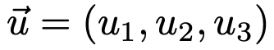
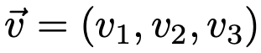
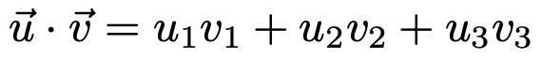
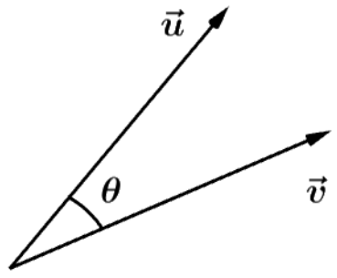
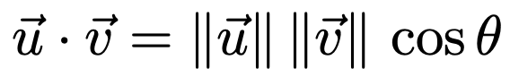
Recordando o produto escalar
Todos se lembram disso?
O produto escalar (ou interno) entre dois vetores
e é:
Podemos também falar que o produto escalar é:
Notes:
http://www.im.ufrj.br/nuno/aula8.pdf

Slide 35
Cada reta define dois semiplanos
Equação geral da reta:
L(x, y) = Ax + By + C
Se o ponto (x,y) está sobre a linha : L(x, y) = 0
Se no “lado negativo” da linha: L(x, y) < 0
Se no "lado positivo” da linha: L(x, y) > 0
< 0
= 0
> 0

Slide 36
Trabalhando na Equação da Reta
Vetor Tangente a Reta
P₁
T
P₀
T = P₁ - P₀ = (x₁ – x₀, y₁ – y₀)

Slide 37
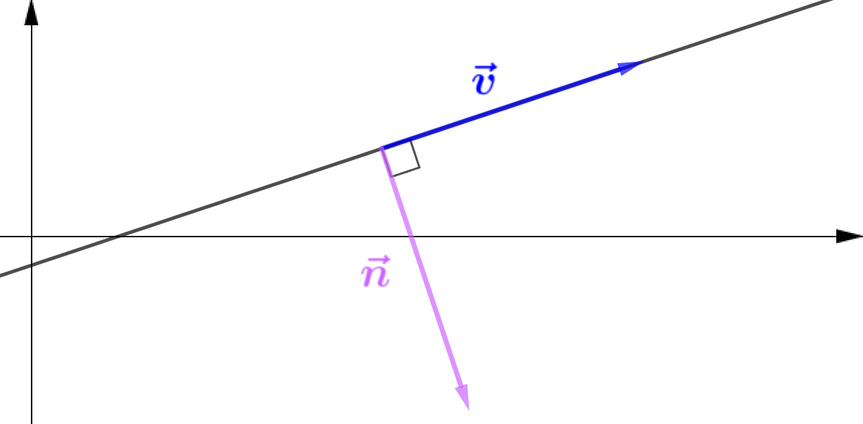
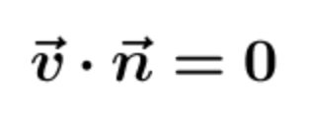
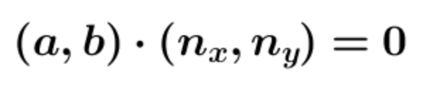
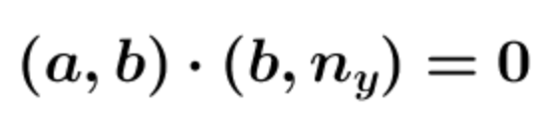
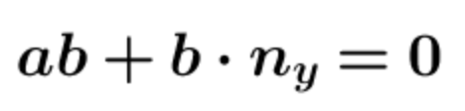
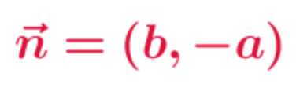
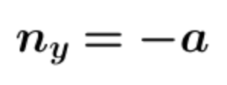
Vetor normal à reta no plano
Escolhendo n_{x} = b:
Então:

Slide 38
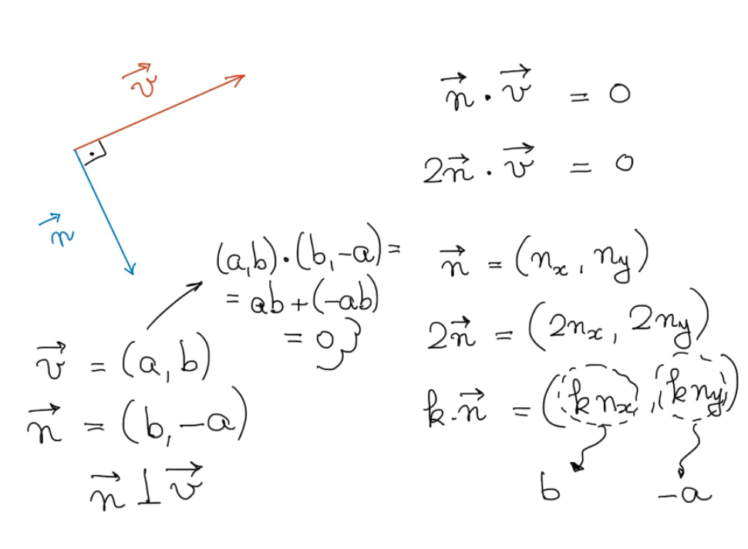
Anotação

Slide 39
Trabalhando na Equação da Reta
v = (x₁ – x₀, y₁ – y₀)
n = Perp(v) = (y₁ – y₀, – (x₁ – x₀) )
P₁
v
P₀
Vetor Normal
à Reta
n

Slide 40
Trabalhando na Equação da Reta
Considere um ponto qualquer do plano, P = (x, y).
De que lado da reta ele está?
P₁
v
P₀
p
P = (x, y)
n
p = P – P₀ = (x – x₀, y – y₀)

Slide 41
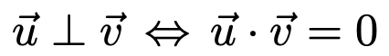
Como já dissemos...
Os vetores u e v são ortogonais (θ = π/2) se, e somente se, o produto escalar entre eles é zero:
E se for positivo ou negativo?

Slide 42
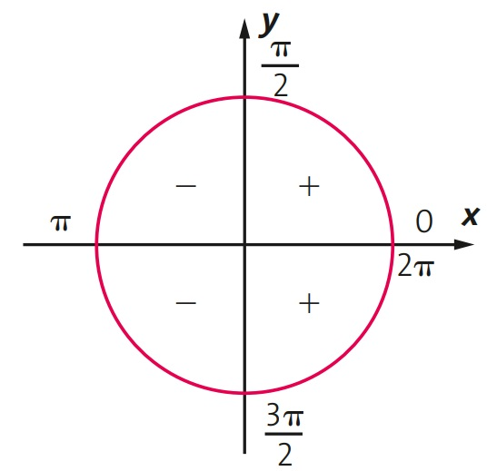
Cosseno

Slide 43

Trabalhando na Equação da Reta
P₁
v
P₀
p
P = (x, y)
n
Se -π/2 < θ < π/2, P está no mesmo semiplano que n.
Se θ = π/2 ou θ = -π/2, P pertence à reta.
Se π/2 < θ < 3⋅π/2, P e n estão em semiplanos opostos.

Slide 44

Trabalhando na Equação da Reta
Se -π/2 < θ < π/2, P está no mesmo semiplano que n.
Se θ = π/2 ou θ = -π/2, P pertence à reta.
Se π/2 < θ < 3⋅π/2, P e n estão em semiplanos opostos.
p • n > 0
p • n = 0
p • n < 0
L(x, y) = p • n = (x – x₀ ; y – y₀) • (y₁ – y₀ ; –(x₁ – x₀))
= (x – x₀)(y₁ – y₀) – (y – y₀)(x₁ – x₀)
= (y₁ – y₀)x – (x₁ – x₀)y + y₀(x₁ – x₀) – x₀(y₁ – y₀)

Slide 45
Trabalhando na Equação da Reta
L(x, y) = p • n = (x – x₀ ; y – y₀) • (y₁ – y₀ ; –(x₁ – x₀))
= (x – x₀)(y₁ – y₀) – (y – y₀)(x₁ – x₀)
= (y₁ – y₀)x – (x₁ – x₀)y + y₀(x₁ – x₀) – x₀(y₁ – y₀)
L(x, y) = p • n = Ax + By + C

Slide 46
Testando o Ponto na Equação da Reta
L(x, y) = p • n > 0
P₁
v
P₀
p
P = (x, y)
n

Slide 47
Testando o Ponto na Equação da Reta
L(x, y) = p • n = 0
p
P = (x, y)
P₁
v
P₀
n

Slide 48
Testando o Ponto na Equação da Reta
L(x, y) = p • n < 0
P = (x, y)
p
P₁
v
P₀
n

Slide 49


Alternativa para organizar o teste de borda
Realiza o produto vetorial entre dois vetores e identificar a magnitude.
Produto vetorial
L(x, y) = (x – x₀)(y₁ – y₀) – (y – y₀)(x₁ – x₀)

Slide 50
Alternativa para organizar o teste de borda
Essa equação também pode ser organizada como uma matriz:
(x – x₀) (y – y₀)
(x₁ – x₀) (y₁ – y₀)
Se definirmos A = (P – P₀) e B = (P₁ – P₀)
A.x A.y
B.x B.y
O determinante dessa matriz é:
A.x ⁎ B.y – A.y ⁎ B.x

Slide 51

Se todos os 3 testes forem positivos
Estamos dentro do triângulo
P₁
P₀
P₂
Esse teste é baseado na estratégia conhecida como Edge Function, proposto por Juan Pineda em 1988 no paper "A Parallel Algorithm for Polygon Rasterization".

Slide 52

Teste do ponto no triângulo
O ponto amostrado s = (sx, sy) está dentro do triângulo se estiver dentro de todas as três arestas.
inside(sx, sy) = L₀(sx, sy) < 0 &&
L₁(sx, sy) < 0 &&
L₂(sx, sy) < 0;
Nota: na prática não são feitos tantos testes assim, existem várias otimizações

Slide 53

Anotação

Slide 54
Atividade
Identifique se o pixel está dentro ou fora do triângulo realizando os cálculos manualmente.
Triângulo: P₀ = (2,11) P₁=(11,7) P₂=(6, 2)
Pixels: A = (5, 7) B=(9, 5) C=(8, 13)
L(x, y) = (y₁ – y₀)x – (x₁ – x₀)y + y₀(x₁ – x₀) – x₀(y₁ – y₀)
L(x, y) = (x – x0)(y1 – y0) – (y – y0)(x1 – x0)
Se definirmos A = (P – P₀) e B = (P₁ – P₀)
A.x A.y
B.x B.y
Obs:
considere o eixo y invertido, assim verifique se as equações L(x, y) são positivas.
considere que os pontos P₀, P₁ e P₂ estão exatamente no centro do pixel.

Slide 55
Atividade
Identifique se o pixel está dentro ou fora do triângulo realizando os cálculos manualmente.
0 | 1 | 2 | 3 | 4 | 5 | 6 | 7 | 8 | 9 | 10 | 11 | 12 | 13 | 14 | 15
0
1
2
3
4
5
6
7
8
9
10
11
12
13
14
15
P₂
B
P₁
A
P₀
C

Slide 56
Resolvendo
P₀ = (2,11) P₁=(11,7) P₂=(6, 2)
A = (5, 7) B=(9, 5) C=(8, 13)
L(x, y) = (y₁ – y₀)x – (x₁ – x₀)y + y₀(x₁ – x₀) – x₀(y₁ – y₀)
L₁(x, y) = (7 – 11)x – (11 – 2)y + 11(11 – 2) – 2(7 – 11)
L₁(x, y) = –4x – 9y + 107
L₂(x, y) = (2 – 7)x – (6 – 11)y + 7(6 – 11) – 11(2 – 7)
L₂(x, y) = –5x + 5y + 20
L₃(x, y) = (11 – 2)x – (2 – 6)y + 2(2 – 6) – 6(11 – 2)
L₃(x, y) = 9x + 4y – 62

Slide 57
A = (5, 7) B=(9, 5) C=(8, 13)
L₁(x, y) = –4x – 9y + 107
L₂(x, y) = –5x + 5y + 20
L₃(x, y) = 9x + 4y – 62
A)
inside(5, 7) = L₁(5, 7) ≥ 0 && L₂(5, 7) ≥ 0 && L₃(5, 7) ≥ 0
inside(5, 7) = –4*5 – 9*7 + 107 ≥ 0 && –5*5 + 5*7 + 20 ≥ 0 && 9*5 + 4*7 – 62 ≥ 0
inside(5, 7) = –20 – 63 + 107 ≥ 0 && –25 + 35 + 20 ≥ 0 && 45 + 28 – 62 ≥ 0
inside(5, 7) = 24 ≥ 0 && 30 ≥ 0 && 11 ≥ 0
inside(5, 7) = True (dentro)
B)
inside(9, 5) = L₁(9, 5) ≥ 0 && L₂(9, 5) ≥ 0 && L₃(9, 5) ≥ 0
inside(9, 5) = –4*9 – 9*5 + 107 ≥ 0 && –5*9 + 5*5 + 20 ≥ 0 && 9*9 + 4*5 – 62 ≥ 0
inside(9, 5) = –36 – 45 + 107 ≥ 0 && –45 + 25 + 20 ≥ 0 && 81 + 20 – 62 ≥ 0
inside(9, 5) = 26 ≥ 0 && 0 ≥ 0 && 39 ≥ 0
inside(9, 5) = True (dentro, intersectando uma das arestas)

Slide 58
A = (5, 7) B=(9, 5) C=(8, 13)
L₁(x, y) = –4x – 9y + 107
L₂(x, y) = –5x + 5y + 20
L₃(x, y) = 9x + 4y – 62
C)
inside(8, 13) = L₁(8, 13) ≥ 0 && L₂(8, 13) ≥ 0 && L₃(8, 13) ≥ 0
inside(8, 13) = –4*8 – 9*13 + 107 ≥ 0 && –5*8 + 5*13 + 20 ≥ 0 && 9*8 + 4*13 – 62 ≥ 0
inside(8, 13) = –32 – 117 + 107 ≥ 0 && –40 + 65 + 20 ≥ 0 && 72 + 52 – 62 ≥ 0
inside(8, 13) = –42 ≥ 0 && 45 ≥ 0 && 62 ≥ 0
inside(8, 13) = False (fora)

Slide 59

Ordem dos Pontos
Perceba que a ordem dos pontos é importante, senão você poderá estar pegando semiplanos errados.
Ao se criar um polígono em OpenGL, a ordem padrão para se conectar os vértices é no sentido anti-horário. Isso é conhecido como a "winding order".
A estratégia de ordem pode ser alterada invocando a função:
void glFrontFace(GLenum mode​);
o parâmetro pode ser: GL_CW (horário) ou GL_CCW (anti-horário)

Slide 60



Eixos das Imagens
"However, in computer graphics and image processing one often uses a coordinate system with the y axis pointing down (as displayed on the computer's screen). This convention developed in the 1960s (or earlier) from the way that images were originally stored in display buffers."
Fonte: https://simple.wikipedia.org/wiki/User:Jeffwang/Cartesian_coordinate_system
Notes:
http://msys-mv.blogspot.com/2010/11/understanding-basic-requirements-to.html
https://www.tutorialspoint.com/computer_graphics/computer_graphics_basics.htm

Slide 61

Cuidado
Pessoal, um ponto de atenção sobre as convenções para a ordem dos vértices do triângulo quando queremos decidir se um ponto está dentro ou fora desse triângulo. Convencionamos adotar sempre o sentido anti-horário, como ilustrado na figura abaixo.
Com isso, podemos afirmar que um ponto pertence ao interior do triângulo quando os valores numéricos das três expressões Li(x, y) são negativos. Chegamos a essa conclusão adotando a orientação convencional do plano cartesiano, ou seja, o eixo x para a direita e o eixo y para cima.

Slide 62

Invertendo
No exercício e também no projeto a ser entregue, usamos o sistema de coordenadas usual do sistema de pixels, ou seja, com o eixo x orientado para a direita, mas com o eixo y orientado para baixo. Observe o que acontece com o mesmo triângulo representado nesses dois sistemas.
Isso mesmo! O sentido do polígono inverte, ou sejam, fica alterado de anti-horários para horário e vice-versa.

Slide 63

E o que fazer?
Calma, tudo continua valendo da mesma forma, só que os sinais das três expressões Li(x, y) ficarão invertidos. Então, usando esse sistema de coordenadas com o eixo y apontando para baixo, podemos afirmar que um ponto pertence ao interior do triângulo quando os valores numéricos das três expressões Li(x, y) são positivos. Fiquem atentos a essa questão e bom trabalho!

Slide 64


Otimizações: Bounding Box de Triângulos 2D
Para evitar a iteração em todos os pixels da imagem, podemos iterar em todos os pixels contidos na caixa delimitadora (Bounding Box) do triângulo 2D.

Slide 65

Teste do ponto no triângulo
P_{i} = (X_{i}, Y_{i})
dX_{i} = X_{i+1} – X_{i}
dY_{i} = Y_{i+1} – Y_{i}
L_{i}(x, y) = (x – X_{i})dY_{i} – (y – Y_{i})dX_{i}
= A_{i}x + B_{i}y + C_{i}
L_{i}(x, y) = 0 : ponto na borda
> 0 : fora da borda
< 0 : dentro da borda
"dentro"
"fora"

Slide 66

Teste do ponto no triângulo
P_{i} = (X_{i}, Y_{i})
dX_{i} = X_{i+1} – X_{i}
dY_{i} = Y_{i+1} – Y_{i}
L_{i}(x, y) = (x – X_{i})dY_{i} – (y – Y_{i})dX_{i}
= A_{i}x + B_{i}y + C_{i}
L_{i}(x, y) = 0 : ponto na borda
> 0 : fora da borda
< 0 : dentro da borda

Slide 67

Teste do ponto no triângulo
P_{i} = (X_{i}, Y_{i})
dX_{i} = X_{i+1} – X_{i}
dY_{i} = Y_{i+1} – Y_{i}
L_{i}(x, y) = (x – X_{i})dY_{i} – (y – Y_{i})dX_{i}
= A_{i}x + B_{i}y + C_{i}
L_{i}(x, y) = 0 : ponto na borda
> 0 : fora da borda
< 0 : dentro da borda

Slide 68

Otimizações: Traversal incremental
P_{i} = (X_{i}, Y_{i})
dX_{i} = X_{i+1} – X_{i}
dY_{i} = Y_{i+1} – Y_{i}
L_{i}(x, y) = (x – X_{i})dY_{i} – (y – Y_{i})dX_{i}
= A_{i}x + B_{i}y + C_{i}
L_{i}(x, y) = 0 : ponto na borda
> 0 : fora da borda
< 0 : dentro da borda
Otimizações do Algoritmo:
L_{i}(x+1, y) = L_{i}(x, y) + dY_{i} = L_{i}(x, y) + A_{i}
L_{i}(x, y+1) = L_{i}(x, y) + dX_{i} = L_{i}(x, y) + B_{i}
Muitas formas de Traversal existem como: backtrack, zig-zag, curvas Hilbert/Morton

Slide 69


Traversal de Triângulos
Traversal de triângulos é implementado nas GPUs modernas.
Um artigo descrevendo o funcionamento se encontra em:
http://oa.upm.es/9184/1/INVE_MEM_2010_84947.pdf

Slide 70

Referência recomendada
https://www.scratchapixel.com/lessons/3d-basic-rendering/rasterization-practical-implementation/overview-rasterization-algorithm.html

Slide 71
Extensible Markup Language (XML)
XML é usado para estruturar dados
XML é codificado em texto
XML lembra o HTML e específica do XHTML
XML usa muito texto para organizar dados
XML é livre de licença, independente de plataforma e bem suportado
Na prática as pessoas estão migrando de XML para JSON (JavaScript Object Notation)
<?xml version="1.0" encoding="UTF-8"?>
<texto>
<frase>hello world</frase>
</texto>

Slide 72
XML - Elementos e Atributos
O XML possui elementos que podem conter outros elementos
Atributos são valores colocados dentro dos elementos
Elemento de Abertura: Shape
Elemento de Abertura: TriangleSet
Elemento Singleton: Coordinate, atributo: point
Elemento de Fechamento: TriangleSet
Elemento de Abertura: Appearance
Elemento Singleton: Material, atributo: diffuseColor
Elemento de Fechamento: Appearance
Elemento de Fechamento: Shape
---
-------
---
---
-------
---
<Shape>
<TriangleSet>
<Coordinate point='-5 1 3 -3 2 1 -5 4 0'/>
</TriangleSet>
<Appearance>
<Material diffuseColor='1 0 0'/>
</Appearance>
</Shape>

Slide 73

Computação Gráfica
X3D

Slide 74

X3D
Extensible 3D (X3D) Graphics is the royalty-free open standard for publishing, viewing, printing and archiving interactive 3D models on the Web. [https://www.web3d.org/x3d/what-x3d]
Extensible 3D (X3D) Graphics é um padrão aberto, livre de royalties para publicação, visualização, impressão e arquivamento de modelos 3D interativos na web.

Slide 75
X3D
Formato Universal de Transferência de dados 3D
Um padrão aberto
Fácil de entender e modelar
Portável entre plataformas
Fácil de ensinar e programar
X3D ISO/IEC FDIS 19775:200x

Slide 76

Grafo de Cena (Scene Graph)
Estrutura de dados hierárquica de objetos gráficos para uma determinada cena. Objetos são representados como nós de um grafo, para posterior renderização.
Via Lactea
Sol
Planetas
Mercúrio
Venus
Terra
Marte
Lua
Veremos mais sobre Grafo de Cena nas próximas aulas.

Slide 77




Exemplos de Tipos de Nós
Geometrias
retas, curvas
cubos, esferas, cones, cilindros
malhas de polígonos
Controle
Switch/Select
Group
Propriedades
Cores
Materiais
Luzes
Câmera

Slide 78
X3D XML (exemplo)
<?xml version="1.0" encoding="UTF-8"?>
<!DOCTYPE X3D PUBLIC "http://www.web3d.org/specifications/x3d-3.0.dtd">
<X3D profile="Immersive">
<Scene>
<NavigationInfo type="ANY"/>
<Transform>
<Shape>
<Appearance>
<Material diffuseColor=”1 1 1”/>
</Appearance>
<Sphere/>
</Shape>
</Transform>
</Scene>
</X3D>

Slide 79

Exemplo
Esfera Branca

Slide 80

Abordagem do X3D (exemplo)
Sphere : X3DGeometryNode {
SFNode [in,out] metadata NULL [X3DMetadataObject]
SFFloat [ ] radius 1 (0,∞)
SFBool [ ] solid TRUE
}

Slide 81

Especificação X3D
https://www.web3d.org/documents/specifications/19775-1/V3.3/Part01/Architecture.html
alternativamente: https://www.web3d.org/documents/specifications/19775-1/V3.3/Part01/nodeIndex.html

Slide 82

Componentes de Geometria 2D
https://www.web3d.org/documents/specifications/19775-1/V3.3/Part01/components/geometry2D.html

Slide 83

Polypoint2D
O nó Polypoint2D especifica uma série de vértices no sistema de coordenadas 2D local em cada um dos quais é exibido um ponto. O campo points especifica os vértices a serem exibidos.
Polypoint2D : X3DGeometryNode {
SFNode [in,out] metadata NULL [X3DMetadataObject]
MFVec2f [in,out] point [] (-∞,∞)
}
exemplo de Polypoint2D
(com vértices ampliados)

Slide 84

Polyline2D
O nó Polyline2D especifica uma série de segmentos de linha contiguos no sistema de coordenadas 2D local conectando os vértices especificados. O campo lineSegments especifica os vértices a serem conectados.
Polyline2D : X3DGeometryNode {
SFNode [in,out] metadata NULL [X3DMetadataObject]
MFVec2f [] lineSegments [] (-∞,∞)
}
exemplo de Polyline2D

Slide 85

TriangleSet2D
O nó TriangleSet2D especifica um conjunto de triângulos no sistema de coordenadas 2D local. O campo vertices especifica os triângulos a serem exibidos. O número de vértices fornecidos deve ser igualmente divisível por três. O excesso de vértices deve ser ignorado.
TriangleSet2D : X3DGeometryNode {
SFNode [in,out] metadata NULL [X3DMetadataObject]
MFVec2f [in,out] vertices [] (-∞,∞)
SFBool [] solid FALSE
}
exemplo de TriangleSet2D

Slide 86
Appearance
O nó Appearance especifica as propriedades visuais da geometria. O campo material, se especificado, deve conter um nó Material.
Appearance : X3DAppearanceNode {
SFNode [in,out] fillProperties NULL [FillProperties]
SFNode [in,out] lineProperties NULL [LineProperties]
SFNode [in,out] material NULL [X3DMaterialNode]
SFNode [in,out] metadata NULL [X3DMetadataObject]
MFNode [in,out] shaders [] [X3DShaderNode]
SFNode [in,out] texture NULL [X3DTextureNode]
SFNode [in,out] textureTransform NULL [X3DTextureTransformNode]
}

Slide 87
Material
O nó Material especifica propriedades de material de superfície para nós de geometria associados e é usado pelas equações de iluminação X3D durante a renderização.
Material : X3DMaterialNode {
SFFloat [in,out] ambientIntensity 0.2 [0,1]
SFColor [in,out] diffuseColor 0.8 0.8 0.8 [0,1]
SFColor [in,out] emissiveColor 0 0 0 [0,1]
SFNode [in,out] metadata NULL [X3DMetadataObject]
SFFloat [in,out] shininess 0.2 [0,1]
SFColor [in,out] specularColor 0 0 0 [0,1]
SFFloat [in,out] transparency 0 [0,1]
}

Slide 88

Exemplos
Exemplo:
https://x3dgraphics.com/examples/X3dForWebAuthors/Chapter10Geometry2D/Polyline2DIndex.html

Slide 89
Projeto 1 : Primeira Parte
Fazer um renderizador:
1 – Capaz de desenhar Pontos
2 – Capaz de desenhar Linhas
3 – Capaz de desenhar Triângulos
Data de Entrega:
22/2/2023 às 23:59, via Blackboard (https://insper.blackboard.com/)
Detalhes:
Página da Disciplina (https://lpsoares.github.io/ComputacaoGrafica/)

Slide 90








Exemplos

Slide 91



Renderizador
Possível mostra Grid e Geometria (nessa fase do projeto).

Slide 92
Computação Gráfica
Luciano Soares
<lpsoares@insper.edu.br>

